Slide 1
《解忧杂货店》
读书分享会
作者：东野圭吾

Slide 2
作者
东野圭吾（ひがしの けいご，Higashino Keigo），1958年2月4日出生于日本大阪，日本推理小说作家。
代表作有《放学后》《秘密》《白夜行》《以眨眼干杯》《神探伽利略》《嫌疑人X的献身》《预知梦》《湖畔》等。

Slide 3
目录
01
01
内容介绍
02
content
爱/上/阅/读
02
推荐理由
03
03
作品特点
04
04
读后感想

Slide 4
爱/上/阅/读
LOVE READING
01
01
内容介绍
AISHANGYUEDU

Slide 5
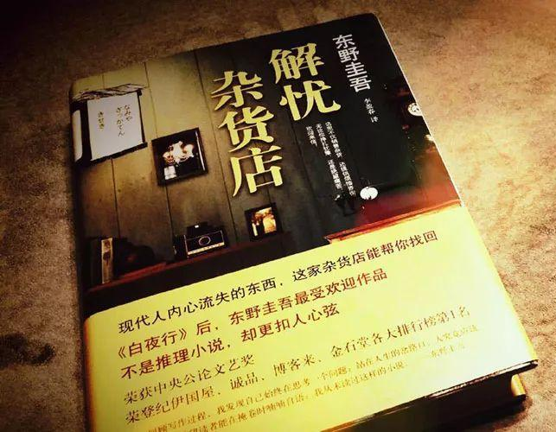
爱/上/阅/读
LOVE READING
01
02
推荐理由
AISHANGYUEDU

Slide 6
02
推荐理由
《解忧杂货店》在东野圭吾众多的作品中有着特殊的位置——虽非他的典型性作品，却更明晰地凸显出其作品的特质——追求细腻的情感体验，有着文学纤细、哀怨的特点。

Slide 7
爱/上/阅/读
LOVE READING
01
03
作品特点
AISHANGYUEDU

Slide 8
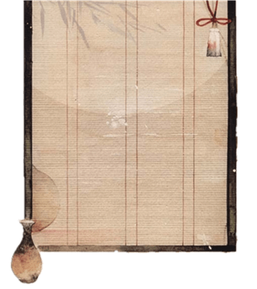
03
作品特点
1. 富有逻辑推理式的艺术特色
《解忧杂货店》的故事从倒叙开始，三个小偷拉开了浪矢杂货店的大门，同时也拉开了那个年代故事的大幕。在一开始，便已展示高潮部分。三个小偷误撞进一家名叫浪矢的杂货店。他们无意中发现外面有人往门口的信箱里投了一封信，是一封求助信。他们看到的竟然是一封来自过去的信，旧杂货店竟然有一个秘密的时间通道。三个小偷清楚地知道过去的20年发生了什么，于是在书信里指点着武藤晴美，而武藤晴美又在20年中帮助着孤儿院长大的三个小偷。圆环似的情节设计充分展示了作者的逻辑推理能力，展示出别具风格的写作艺术特色。

Slide 9
03
作品特点
2.以爱和家庭为核心。
比如说，劝说运动员放弃训练去陪伴得了绝症的男朋友；父亲欠了债，即使逃亡，也应该一家人在一起；父母要竭尽全力给孩子幸福。
三个抢劫犯回答时劝说来信人别这么干，结果写信人以为是在受考验，因为时光倒错，一切都得以成全。最终咨询人是按照自己的内心做出的选择，由此可见东野他对人心和人与人之间的关系，有着深刻的理解。

Slide 10
03
经典佳句
其实所有纠结做选择的人心里早就有了答案，咨询只是想得到心里内心所倾向的选择。最终的所谓命运 还是自己一步步走出来的。
虽然至今为止的道路绝非一片坦途，
但想到正因为活着才有机会感受到痛楚，我就成功克服了种种困难。

Slide 11
爱/上/阅/读
LOVE READING
04
读后感想
AISHANGYUEDU

Slide 12
04
读后感想
读一本好书就像交了一位益友。这句话说的一点也不错。在《解忧杂货店》这一本书当中，是我觉得看过最好的一本书了，它的各各方面至今都让我记忆犹新，并让我感触良多。
付出与得到，相辅相成。在《解忧杂货店》中，“解忧”正是这其中互惠互帮的完美。三个小偷主人公帮忙他人，感受到这份欢乐后，找到了属于自我的本心，完成了自我救赎。

Slide 13
那对于我们教师生涯有什么启迪呢？
1.面临生涯变化，我们要努力培养自己的生涯适应力，在阅读《解忧杂货店》一书时，我深深感受到这句话在书中的具体体现。书中描述了各种不同的变化，首先是时代的变化。随着时代的变迁，我们教师本身也需要不断的进步。
2.面临生涯选择，我们要认清自己内心的真实需要。在阅读《解忧杂货店》一书中，我深深地感受到，每一个主人公在面临着生涯选择时都会有纠结心态， 选 A 还是选 B，这是一个问题。我们要了解真实的自我，认清自己的需求才能认真做好每个决定。
3.面对生涯困惑和挫折，我们要有求助导师的勇气。我们身边不缺乏努力，果敢，无私的老教师们，我们要善于发现问题， 求助于他们，不卑不亢，不断成长。
04
读后感想

Slide 14
愿你所得过少时，不会终日愤愤。
愿你所得过多时，不必终日惶恐。
谢谢欣赏
--东野圭吾

